Slide 1
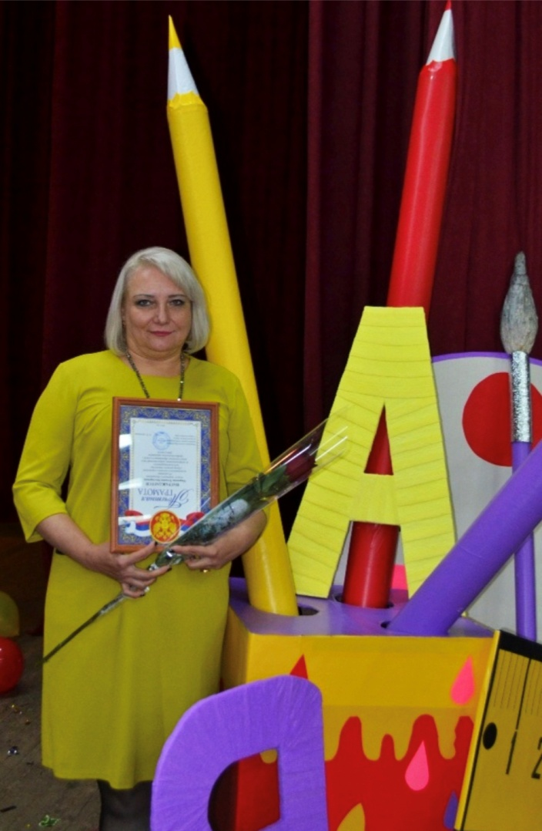
Муниципальное бюджетное учреждение дополнительного образования
«Центр детского творчества»
Сведения о результативности и качестве реализации дополнительной общеобразовательной общеразвивающей
программы «Кудесники»
Миронова Татьяна Викторовна
педагог дополнительного образования
с. Александровское
2023г.

Slide 2
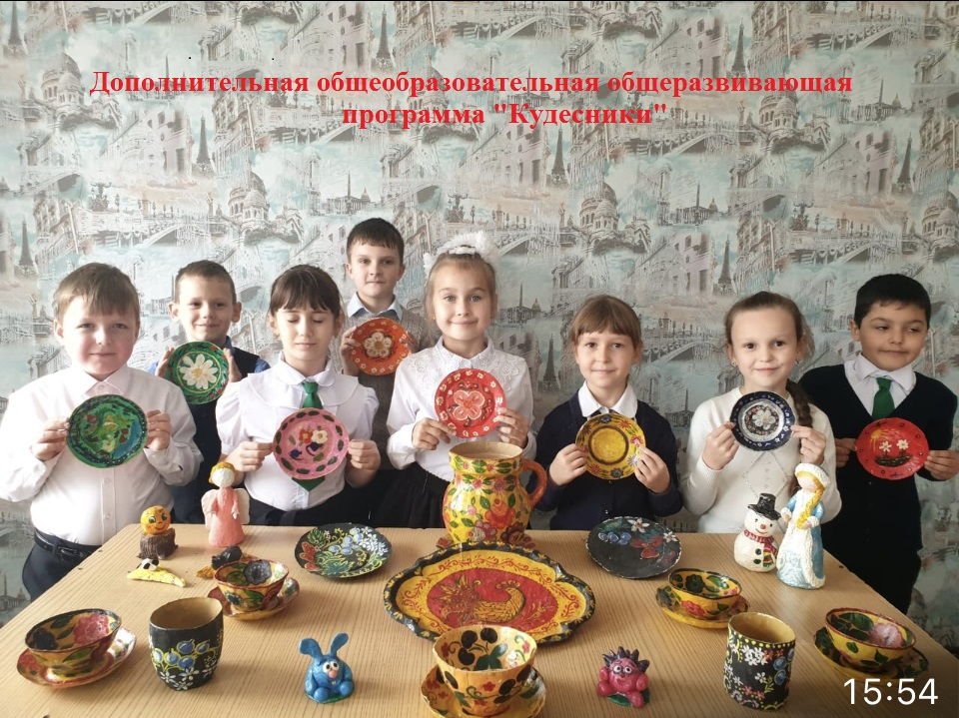

Дополнительная общеобразовательная общеразвивающая программа художественной направленности «Кудесники» (далее Программа) разработана в соответствии с нормативно-правовыми документами и прошла краевую независимую экспертизу. Программа реализуется в приоритетном проекте «Доступное дополнительное образование», которым предусмотрено внедрение в регионе системы персонифицированного финансирования дополнительного образования детей (ПФДО).

Slide 3
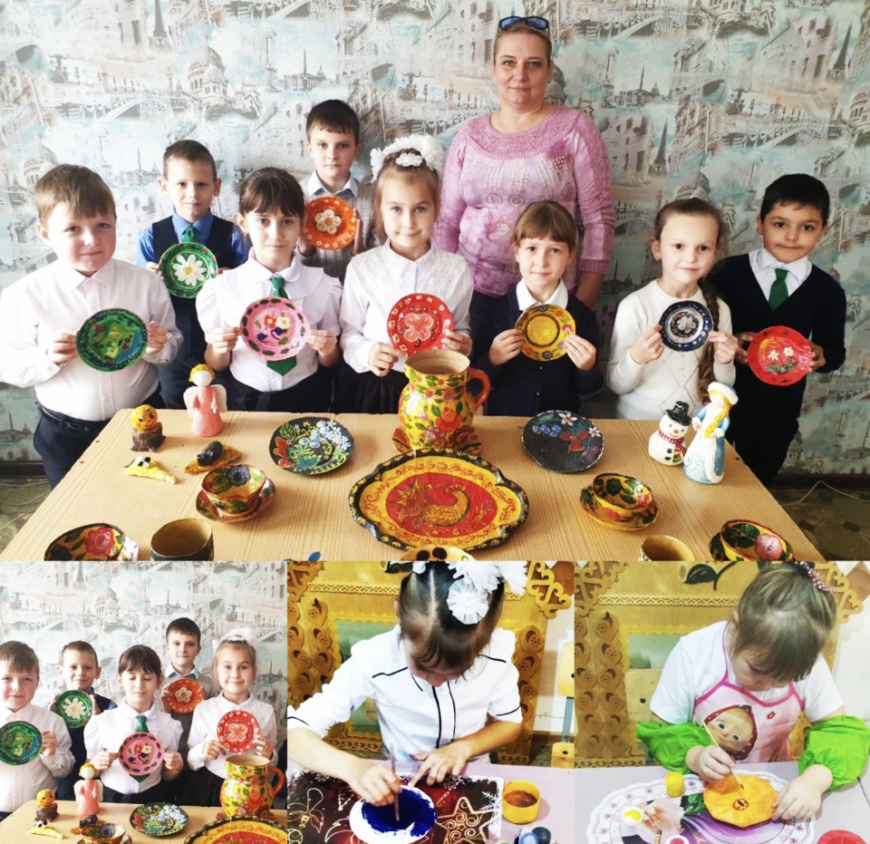
При реализации содержания программы у детей развиваются творческая активность, появляется интерес к занятием ручным трудом, формируются практические навыки.
Главным результатом реализации программы является создание каждым обучающимся своего оригинального продукта, а главным критерием оценки учащегося не столько его талантливости, сколько его способность трудиться, добиваться достижения нужного результата.

Slide 4
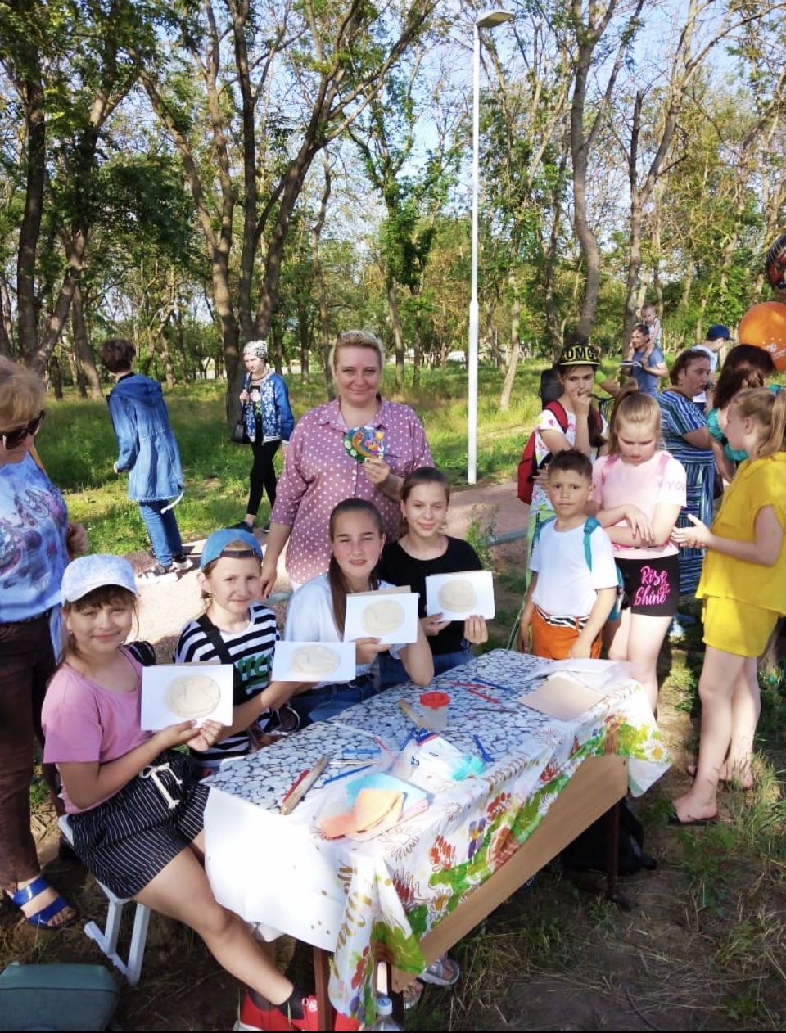
Цель программы: всестороннее интеллектуальное и эстетическое развитие детей, раскрытие их творческих способностей, логического мышления, художественного вкуса, расширение кругозора.
Обучение сочетает в себе теоретические и практические занятия. Теоретический материал излагается в форме бесед и содержит сведения об истории развития различных видов искусств и народного художественного творчества. Основное время уделяется практическим занятиям. Данная программа разработана для детей, не имеющих начальной подготовки в области изобразительного и декоративно-прикладного искусства.

Slide 5
В процессе реализации программы используются следующие формы и виды контроля:
Вид контроля | Форма контроля | Цель
Входящий | Анкетирование, опрос, наблюдение | Определяет начальный уровень знаний, умений, навыков обучающихся и возможность образования по данной программе.
Текущий | Устный опрос, анализ творческих работ, контрольные занятия | осуществляется в повседневной работе с целью проверки усвоения предыдущего материала и выявления пробелов в знаниях учащихся, помогает выявить уровень овладения практическими умениями.
Промежуточный | Тестирование, контрольная работа(теоретический и практический) | Определяет и оценивается уровень изученного текущего программного материала (I-го полугодия).
Тематический | Наблюдение, практическая самостоятельная работа, | Осуществляется периодически по мере прохождения нового раздела и имеет целью систематизацию знаний учащихся.
Итоговый | Тестирование, выставка творческих работ | соответствия результатов освоения программы заявленным задачам и планируемым результатам обучения

Slide 6
Такие формы диагностики применяются на протяжении всего учебного процесса и после каждого раздела тематического плана, что помогает постепенно отслеживать качество усвоения программы. Применение того или иного диагностического материала зависит от возраста воспитанника.
Результаты образовательного мониторинга за последние три года качественно возросли:
Компетентности | Уровень показателя | 2019-2020уч.год % соотношение | 2020-2021 уч.год \% соотношение | 2021-2022 уч.год \% соотношение
Учебно-интеллектуальные | Высокий | 48 | 55 | 68
 | Средний | 41 | 37 | 23
 | Низкий | 11 | 8 | 9
Коммуникативные | Высокий | 51 | 63 | 66
 | Средний | 36 | 28 | 29
 | Низкий | 13 | 9 | 5
Организационные | Высокий | 56 | 61 | 72
 | Средний | 32 | 30 | 21
 | Низкий | 12 | 9 | 7

Slide 7
Результативность реализации дополнительной общеобразовательной общеразвивающей программы «Кудесники»

Slide 9
Сохранность контингента обучающихся.
Средний показатель сохранности контингента обучающихся | 2019-2020 уч.год | 2020-2021 уч.год | 2021-2022 уч.год
По ТО «Кудесники» | 97 | 100 | 100
По учреждению | 96,4 | 96,5 | 95,5
Анализ сохранности контингента обучающихся показал, что средний показатель выше, чем средний по учреждению. Высокий процент сохранности контингента является показателем заинтересованности обучающихся в обучение по программе, в получении знаний в области декоративно-прикладного творчества.

Slide 10
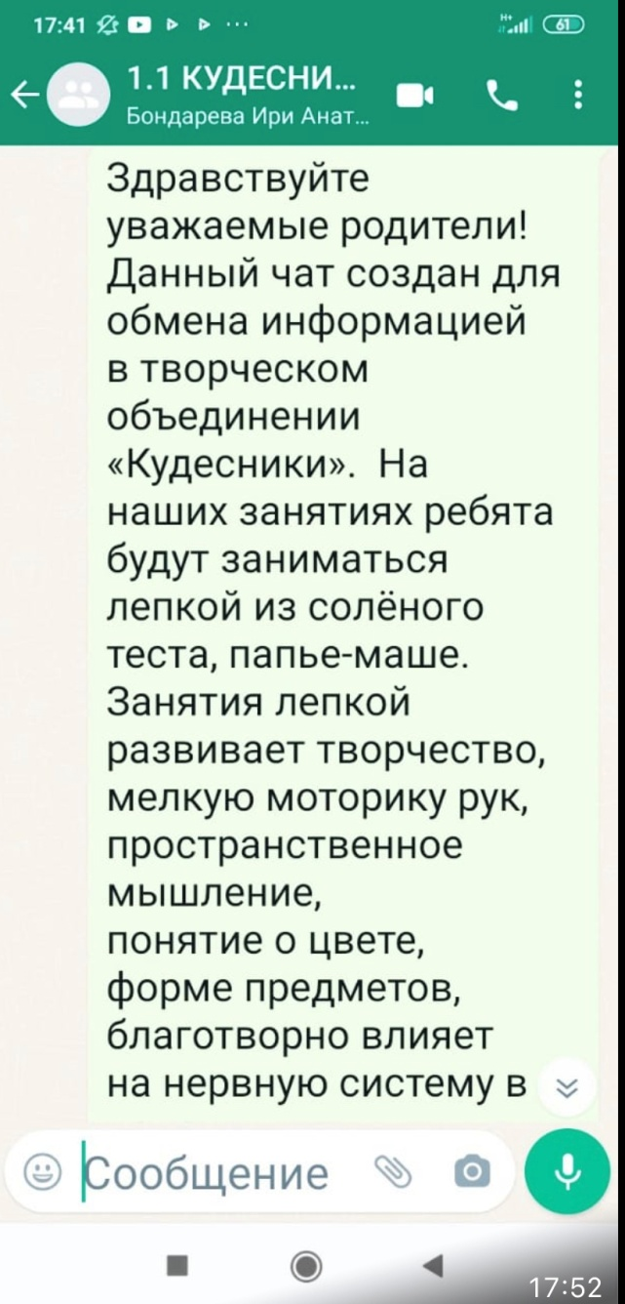
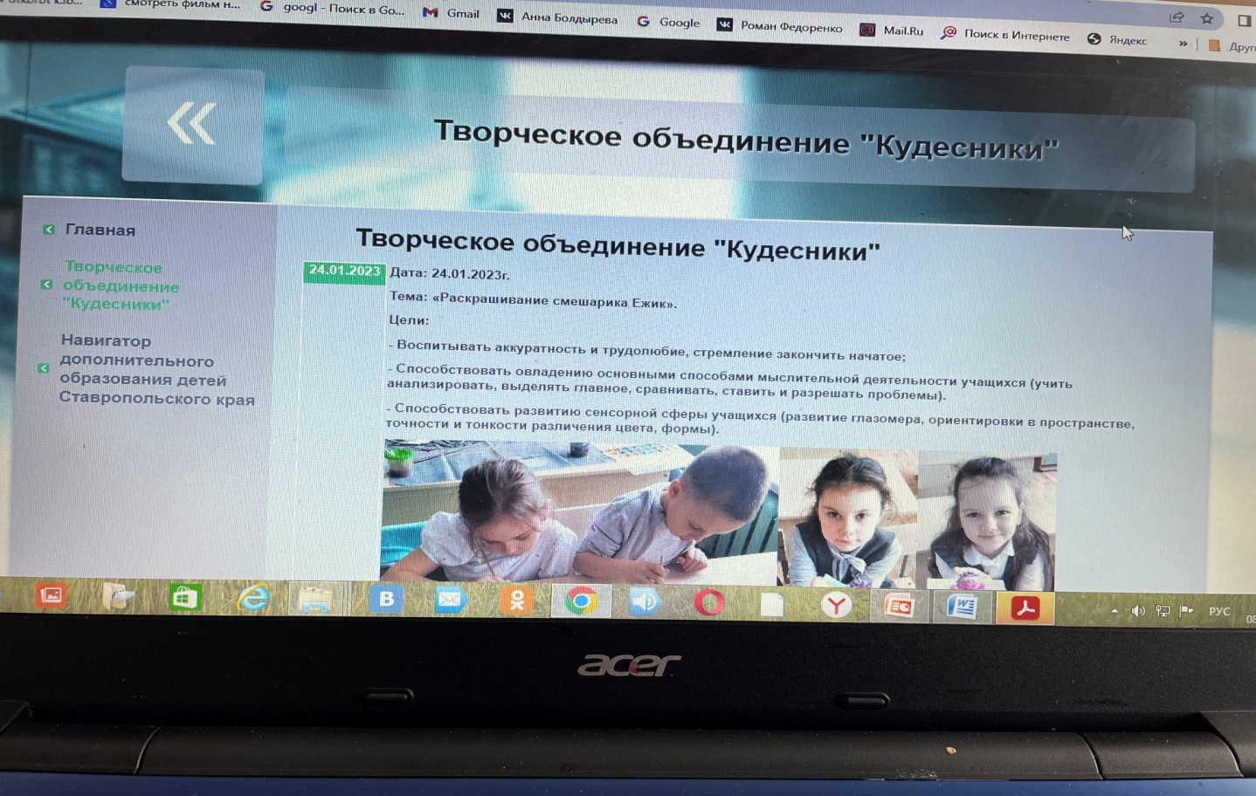
В образовательном процессе по программе широко используются современные информационно-коммуникационные технологии и средства сетевого взаимодействия. Совместно с группой общения (обучающиеся; родители) были организованы чаты в социальных сетях «WhatsApp» и «Telegram», ведется активная работа с 2023 года по заполнению актуальной информацией сайта творческого объединения «Кудесники» https://kudesnik.alexcdt.edusite.ru

Slide 11
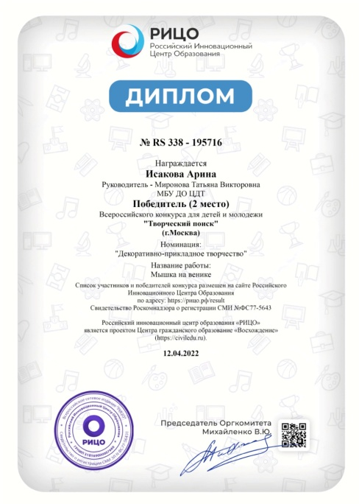
Еще один критерий, по которому оценивается результативность реализации программы – это победы и участие обучающихся в конкурсах и мероприятиях разного уровня.

Slide 12
Год | Ф.И. обучающегося | Наименование конкурса | Уровень | Достижения
2019-2020 уч.год | Попова Ксения | "Страна талантов" | Всероссийского конкурса для детей и молодежи | Победитель (3 место)
 | Николенко Мария | "Мы можем!" | V Международного конкурса для детей и молодежи | Победитель (1 место)
 | Семёнова Алина | "На взлёте" | XI Всероссийского конкурса для детей и молодежи | Победитель (1 место)
2020-2021 уч.год | Оноприйчук Ангелина | "Творчество и интеллект" | Всероссийский конкурс для детей и молодежи | Победитель (2 место)
 | Сулейманова Асият | "На взлёте" | XI I Всероссийского конкурса для детей и молодежи | Победитель (1 место)
 | Ткаченко Владислава | «Творчество и интеллект». | Международный конкурс для детей и молодежи | Победитель (2 место)
2021-2022 уч.год | Вишневская Яна | "Творчество и интеллект" | Международного конкурса для детей и молодежи | Победитель (2 место)
 | Малахова София | "Творчество и интеллект" | Международного конкурса для детей и молодежи | Победитель (2 место)

Slide 13
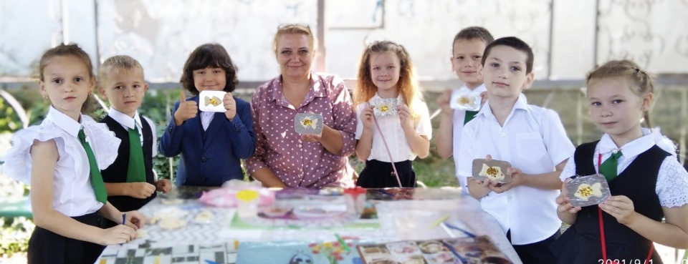
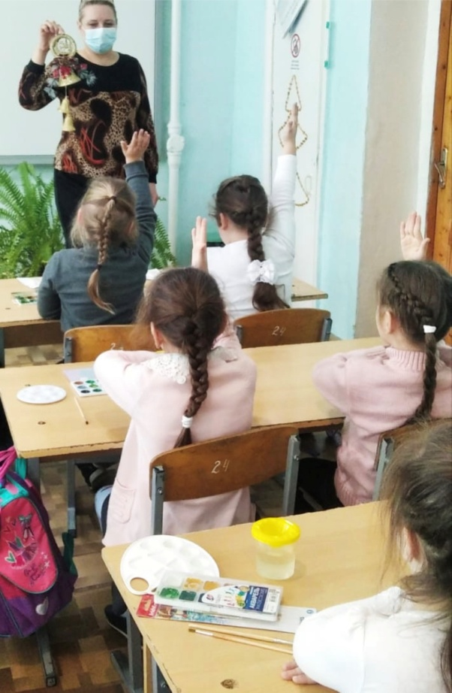
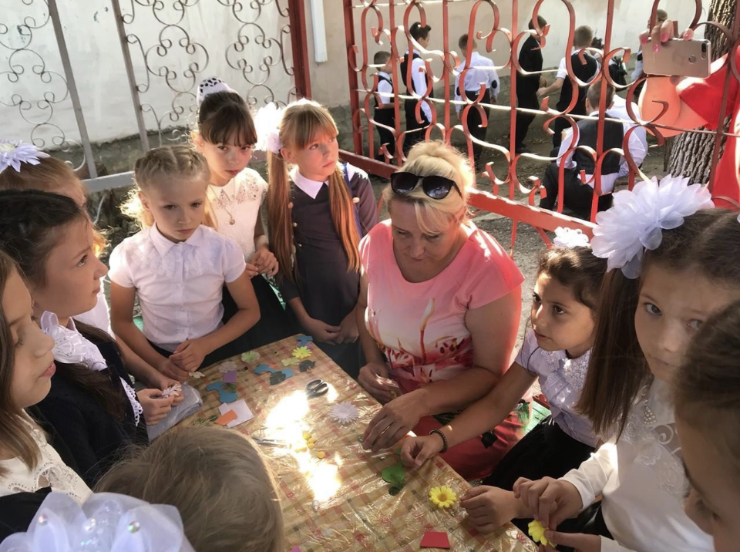
На протяжении последних трех лет учащиеся объединения «Кудесники» проводят мастер-классы внутри учреждения и сельские. Дети являются участниками различных выставок села и Центра.
Миронова Т.В. Проводит открытые занятия для начинающих педагогов.

Slide 14
Анкета для родителей
об удовлетворенности результатами обучения детей в объединении.
1. Удовлетворены ли Вы тем, что Ваш ребенок посещает Центр детского творчества?
-удовлетворены;
-не удовлетворены;
-затрудняюсь ответить;
-другое (Ваш вариант ответа) _____________________________
2. Чем обосновывается ваше решение отдать ребенка в Центр?
- способностями ребенка;
- его интересами;
- друзья ребенка посещают;
- мнением о Центре жителей села;
- полезная деятельность;
3. Как, по Вашему мнению, организована образовательная деятельность?
-на хорошем уровне;
-недостаточно профессионально;
-на низком уровне;
-как считаете Вы, укажите ________________________________
4. Если Вы даете низкую (недостаточно высокую) оценку организации образовательной деятельности, то это относится:
-к учебным курсам (укажите каким) __________________________
-к организации воспитательных мероприятий;
-к работе педагога;
-к работе администраторов;
-Ваш вариант ответа __________________________
Ежегодно в Центре проводится сбор информации и анализ мнений потребителей о работе учреждения. Введена единая анкета для родителей, которая включает в себя 10 вопросов.
По результатам анкетирования родителей сделан вывод об удовлетворенности результатами обучения детей в объединении. Удовлетворенность взаимодействием родителей с педагогом-100% положительные отношения. При работе с родителями были выявлены основные мотивы занятий - это способности детей и полезная деятельность.

Slide 15
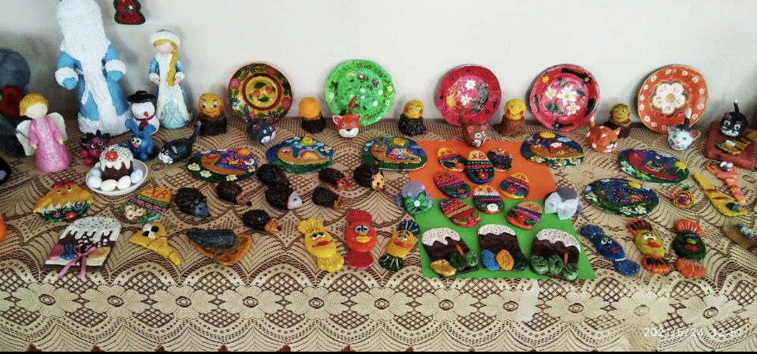
Вывод: учебная и воспитательная работа проводится систематически, функционирует эффективно. Вовлеченность обучающихся высокая. Участвуя в воспитательных мероприятиях у обучающихся формируется интерес к декоративно-прикладному творчеству, в результате достигается гармоничное единство между приобретением знаний и формированием у обучающихся эмоционально- ценностного отношения к предметам. Взаимодействие с родителями обучающихся осуществляется в системе и эффективно. Прослеживаются результаты участия обучающихся в мероприятиях.

